Slide 1
웹 애플리케이션
웹 애플리케이션은 웹(인터넷)을 기반으로 실행되는 애플리케이션을 말합니다. 즉, 브라우저로 접근하여 사용되는 애플리케이션을 말합니다.
이 책에서 학습하게 되는 웹 프로그래밍(Web Programming)이 바로 웹 애플리케이션을 제작하는 과정을 뜻합니다.

Slide 2
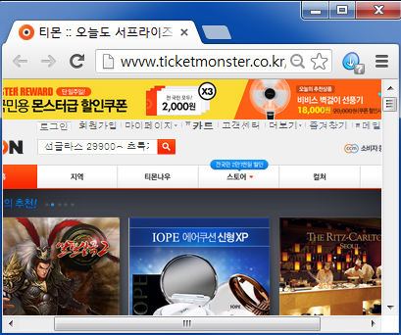
웹 애플리케이션의 동작원리
브라우저
인터넷
② 웹 페이지를 요청한다.
웹 서버
① 사이트 주소를 입력한다.
③ 해당 웹 페이지를 찾는다.
④ 찾은 웹 페이지를 보낸다.
[서 버 측]
[클라이언트 측(사용자)]

Slide 3
웹 애플리케이션의 동작원리
① 사용자가 브라우저의 주소 입력란에 특정 사이트의 주소를 입력합니다.
② 그러면 브라우저가 해당 웹 서버에 웹 페이지를 요청하는 것이 됩니다.
③ 웹 서버는 클라이언트에게 제공할 페이지를 찾습니다.
④ 웹 서버는 찾은 웹 페이지를 다시 클라이언트 측 브라우저에 보내주어 요청에 대한 응답을 합니다.

Slide 4
HTML
브라우저를 통해서 각종 정보를 제공해주는 웹 페이지는 HTML를 사용하여 웹 프로그래밍을 한 것입니다.
하지만 HTML만으로는 매일 매일 변경되는 새로운 정보들을 제공해주지 못합니다. 왜냐하면 HTML은 같은 내용만 표시해주는 정적인 페이지이기 때문입니다.
우리가 사용하는 인터넷은 매일 매일 새로운 내용을 제공해주어야 하기 때문에 HTML만 가지고 웹 프로그래밍을 하는 데 문제가 있습니다.

Slide 5
서블릿/JSP
그래서 등장하게 된 것이 동적인 페이지입니다.
동적 페이지에서 새로운 정보를 제공해주기 위해서는 방대한 정보를 관리할 데이터베이스가 필요합니다.
예를 들어 게시판에 게재되는 글은 데이터베이스에 저장되었다가 보여주는 것입니다.
이렇듯 다양한 정보를 데이터베이스에서 얻거나 저장해야 하기 위해서 등장한 언어가 PHP, ASP, 서블릿/JSP입니다.

Slide 6
서블릿/JSP
이 책을 읽는 독자들의 목표는 서블릿/JSP를 사용하여 웹 애플리케이션을 개발하는 것입니다.
여러분이 쇼핑몰을 웹 애플리케이션으로 구축하는 것을 목표로 한다면 사용자가 원하는 상품을 검색한 후 구입을 하는 과정을 모두 서블릿/JSP를 사용하여 제작해야 합니다.

Slide 7
웹 서버(Web Server)/
웹 애플리케이션 서버
(Web Application Server : WAS)
서버는 일반적으로 사용자(클라이언트)의 요청이 들어오면 이를 받아들여서 결과 페이지를 전송하는 웹 서버(Web Server)와 실질적으로 요청한 페이지의 로직이나 데이터베이스와의 연동을 처리할 수 있는 비즈니스 로직이 구현되어야 하는 웹 애플리케이션 서버(Web Application Server : WAS)로 이루어져 있습니다.
대표적인 WAS로는 BEA사의 웹로직(WebLogic), IBM의 웹스파이어(WebSphere), SUN사의 iPlanet, Oracle 9iAS, 티맥스의 제우스(jeus),tomcat 등이 있습니다.
내 컴퓨터에 웹 애플리케이션 서버인 톰캣을 설치하면 내 컴퓨터는 웹 서비스가 가능한 웹 서버가 됩니다. Tomcat은 웹서버기능까지 내장 됨

Slide 8
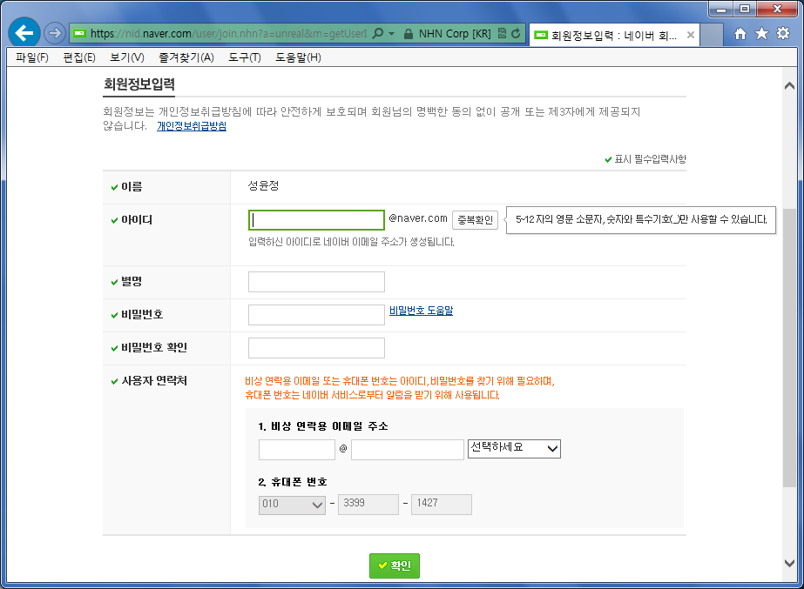

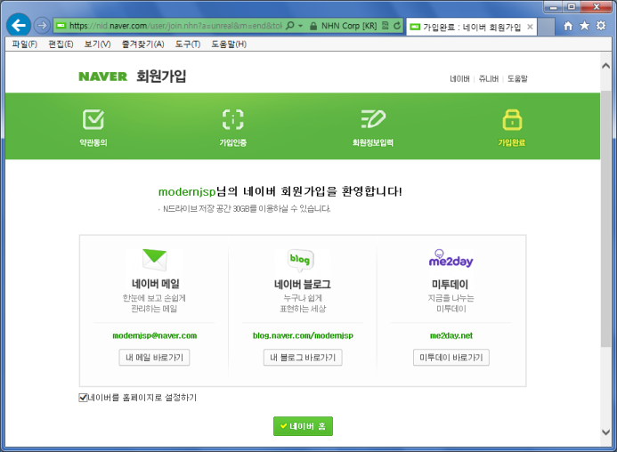
① 회원 가입 페이지에서
회원 정보를 입력한 후
<확인> 버튼을 클릭
웹 애플리케이션 서버
웹 서버
③ 입력된 회원 정보를 읽어와 데이터베이스에 저장
② 입력된 회원 정보 전송
데이터
베이스
⑤ 회원 가입 처리 결과 전송
④ 회원 가입 성공 실패 여부를 결과값으로 얻어옴
⑥ 입력된 정보를 다음 페이지에서 확인하기 위해서 출력해준다.
[클라이언트 측(사용자)]
[서 버 측]
요청을 받아서 웹 페이지를 찾아서 보내주는 일을 하는 컴퓨터를 웹 서버라고 하고
요청된 페이지를 응답 받아보는 브라우저를 클라이언트라고 합니다.

Slide 9
이클립스에서 인코딩 방식을 UTF-8로 변경하기
[Window → Preferences] 메뉴를 선택하여 [Preferences] 창이 나타나면 화면 왼쪽에서는 [General] 하위 항목으로 [Workspace]를 선택하고 화면 오른쪽 상세 내용 중 맨 하단에서는 [Text file encoding] 항목의 선택박스에서 UTF-8로 선택합니다.
[Preferences] 창이 나타나면 화면 왼쪽에서는 [Web] 하위 항목으로 [JSP Files]를 선택하고 화면 오른쪽 상세 내용 중 [Encoding] 항목의 선택박스에서 ISO 10646/Unicode(UTF-8)를 선택합니다.

Slide 10
Jsp만들어 보기
New –dyanamic web project-프로젝트 생성
Project explore창에서 만든 프로젝트 선택
Webapp폴더 선택 및 우클릭
New – jsp file선택후 나타나는 창에 jsp파일 이름 만듬
생성된 jsp의 body태그에 html엘리먼트 추가
실행은 jsp파일 선택후 run-run on server

Slide 11
서블릿(Servlet)
서블릿(Servlet)은 Server + Applet의 합성어로 서버 상에서 실행되는 Applet이란 의미로 자바를 이용하여 웹 상에서 실행되는 프로그램을 작성하는 기술을 말합니다.
서블릿은 자바 클래스 형태의 웹 애플리케이션을 말하는데, 브라우저를 통해 자바 클래스가 실행되도록 하기 위해서는 javax.servlet.http 패키지에서 제공하는 HttpServlet 클래스를 상속받아 구현해야 합니다. HttpServlet 클래스를 상속 받아 만든 서브(자식) 클래스를 서블릿 클래스라고 합니다.
JDK에서는 웹애플리케이션용 클래스가 없고 톰캣을 설치 하면 제공 됩니다.

Slide 12
서블릿 만들기
프로젝트 선택 –NEW – SERVLET선택
만들기 창에서 패키지와 클래스 이름 작성

Slide 13
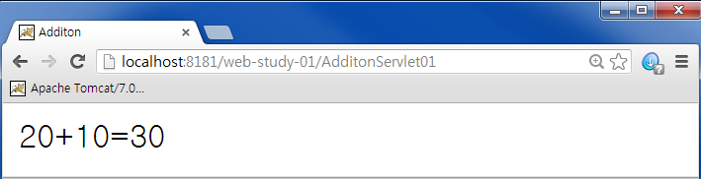
서블릿(Servlet)
덧셈을 해주는 서블릿을 만들 것이기 때문에 클래스 이름은 그 기능에 맞게 AdditionalServlet01라고 정의합시다.
이렇게 정의된 클래스를 실행하려면 브라우저를 띄우고 주소 입력란에서 직접 서블릿 클래스 이름을 입력하여 클라이언트가 서블릿을 요청해야 합니다.
그러면 그에 해당되는 서블릿을 찾아 존재하면 실행시킵니다.
서블릿은 요청에 대한 처리를 한 후 그 결과를 HTML 페이지 형태로 만들어서 클라이언트에 전송합니다.
http://localhost:8181/web-study-01/AdditonServlet01

Slide 14
서블릿(Servlet)
import javax.servlet.http.HttpServlet;
public class AdditonServlet01 extends HttpServlet {
}
http://localhost:8181/web-study-01/AdditonServlet01

Slide 15
서블릿(Servlet)
import javax.servlet.http.HttpServlet;
import java.io.PrintWriter;
public class AdditonServlet01 extends HttpServlet {
protected void doGet(HttpServletRequest request,
HttpServletResponse response)
throws ServletException, IOException {
int num1 = 20;
int num2 = 10;
int add = num1 + num2;
PrintWriter out = response.getWriter();
out.println("<html><head><title>Additon</title></head>");
out.println("<body>");
out.println(num1 + "+" + num2 + "=" +add);
out.println("</body>");
out.println("</html>");
}
}

Slide 16
서블릿(Servlet)
서블릿 동작 방식을 이해하기 위해서는 클라이언트가 어떻게 서버에 요청하는지부터 살펴봅시다.
클라이언트는 서버에 get과 post 두 가지 방식 중 하나로 요청을 합니다. 두 전송 방식의 차이점은 다음과 같습니다.
전송 방식 | 설명
get 방식 | 주소 창을 타고 넘어가기 때문에 서버로 보내는 데이터를 사용자가 그대로 볼 수 있다. 보안에 취약하다. 255자 이하의 소용량의 데이터를 전송한다.
post 방식 | html header 타고 넘어가기 때문에 보안이 강하다. 255자 이상의 대용량의 데이터를 전송한다.

Slide 17
서블릿(Servlet)
서블릿 클래스에는 doGet() 혹은 doPost()가 있는데, 요청 방식에 따라 호출되는 메소드가 달라집니다.
get 방식으로 요청하면 doGet()이 호출되고 post 방식으로 요청하면 doPost()가 호출됩니다.
그렇기 때문에 요청 방식에 따라 doGet() 혹은 doPost() 메소드 내부에 호출되었을 때 해야 할 일을 써 넣어야 합니다.

Slide 18
서블릿(Servlet)
doGet() 혹은 doPost() 메소드 중 어떤 메소드가 호출되는지 실질적인 HTML 코드로 설명하겠습니다. 서버를 요청하기 위한 <form> 태그가 제공됩니다.
요청할 서블릿
<form action=“CallServlet">
<input type="submit" value="전송">
</form>
클릭하면 서블릿이 요청된다.

Slide 19
서블릿(Servlet)
<form> 태그가 서블릿을 요청할 때는 get과 post 두 가지 전송 방식 중 한 가지로 전송됩니다.
개발자가 원하는 전송 방식을 결정해 줄 수 있는데 그러려면 method 어트리뷰트을 <form> 태그에 추가하면 됩니다.
method 어트리뷰트 값으로 get을 기술하면 doGet() 메소드가 post를 기술하면 doPost() 메소드가 호출됩니다.

Slide 20
서블릿(Servlet)
■ 예 : <form> 태그를 이용한 get 방식의 요청
<form method="get" action="CallServlet"> <input type="submit" value="전송"> </form>
■ 예 : <form> 태그를 이용한 post 방식의 요청
<form method="post" action="CallServlet"> <input type="submit" value="전송"> </form>
method 어트리뷰트을 생략한 채 전송 방식을 결정하지 않으면 기본값인 get 방식으로 요청을 하게 됩니다.

Slide 21
서블릿(Servlet)
<form> 태그 외에도 HTML의 <a> 태그를 사용하여 링크를 걸어 주면 서블릿은 get 방식으로 요청한 것으로 인식합니다.
■ 예 : <a> 태그 이용한 get 방식의 요청
<a href="CallServlet"> get 방식의 요청 </a>

Slide 22
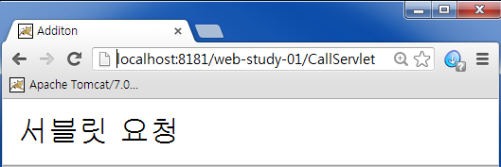
서블릿(Servlet)
주소 입력란에서 직접 서블릿 요청을 위한 URL을 입력하여도 get 방식으로 요청한 것으로 인식합니다.
http://localhost:8181/web-study-01/CallServlet

Slide 23
요청 처리
응답처리
public void doGet(HttpServletRequest request, HttpServletResponse response)
throws IOException, ServletException
{
}
예외 처리
doGet() 메소드는 throws 절로 메소드에서 발생하는 IOException, ServletException 예외를 외부에서 처리하도록 정의되어 있고 두 개의 매개변수를 갖습니다.
HttpServletRequest 형으로 선언된 첫 번째 매개변수는 클라이언트의 요청(request)을 처리하고,
HttpServletResponse 형으로 선언된 두 번째 매개변수는 요청 처리 결과를 클라이언트에게 되돌리기(응답하기, response) 위해 사용됩니다.

Slide 24
서블릿(Servlet)
서버가 요청에 대한 처리를 마치고 클라언트에게 결과를 되돌려주기 위해서는 doGet() 혹은 doPost()의 두 번째 매개변수인 HttpServletRequest로부터 PrintWriter 형의 출력 스트림 객체를 얻어 와야 합니다.
■ 예 : 응답을 위한 출력 스트림 객체
public void doGet( HttpServletRequest request, HttpServletResponse response) throws IOException, ServletException { PrintWriter out = response.getWriter(); }

Slide 25
서블릿(Servlet)
PrintWriter 출력 스트림 객체의 println()을 호출하면 브라우저에 HTML 코드를 보내주어 결과를 얻어 볼 수 있게 됩니다.
■ 예 : HTML 코드로 처리 결과를 보냄
public void doGet( HttpServletRequest request, HttpServletResponse response) throws IOException, ServletException { PrintWriter out = response.getWriter(); out.println("<html><head><title>Additon</title></head>"); }

Slide 26
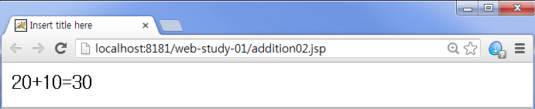
JSP
JSP는 Java Server Page의 줄임말로 자바로 서버 페이지를 작성하기 위한 언어입니다.
서블릿은 자바 코드 내부에 HTML 코드가 들어가는 구조인 데 비해 JSP는 이와 상반되게 HTML 문서 내부에 자바 코드가 들어가는 구조입니다.
http://localhost:8181/web-study-01/addition02.jsp

Slide 27
JSP → java파일 (서블릿) → class파일
<%@ page language="java" contentType="text/html; charset=UTF-8" pageEncoding="UTF-8"%> <html> <head> <title>Addition</title> </head> <body> <% int num1 = 20; int num2 = 10; int add = num1 + num2; %> <%=num1%>+<%=num2%>=<%=add%> </body> </html>

Slide 28
JSP
위 예(addition02.jsp)에서는 <%@ page %> 태그가 사용되었는데 이 태그는 해당 페이지 내에 사용되는 전반적인 환경을 결정해주는 태입니다.
이 페이지에서 language="java"는 사용하는 언어가 자바이며 contentType="text/html;는 이페이지가 html 문서이며 charset=UTF-8 pageEncoding="UTF-8"는 한글 인코딩을 UTF-8로 처리하겠다는 의미입니다.
<% %> 태그를 스크립트릿(scriptlet)이라고 하고 <%= %> 태그는 표현식(expression)이라고 합니다.
JSP 페이지에 기술한 내용은 HTML로 간주되기 때문에 자바 코드를 기술하기 위해서는 <% %> 태그 내부에 기술해야 하며 변수에 저장된 값이나 함수의 결과값을 출력하기 위해서는 <%= %> 태그를 사용합니다.

